Slide 1
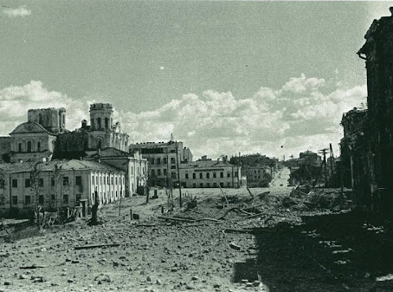
ВИТЕБСКОЕ МЕДИЦИНСКОЕ ПОДПОЛЬЕ
Заворина Д.Ю.
Научный руководитель: к.филос.н., доцент Кулик С.П.
Витебский государственный медицинский университет, г. Витебск

Slide 2
Заслуженную славу снискали себе участники Витебского патриотического подполья
В городе бесстрашно действовало более 60 подпольных групп, сотни патриотов. В рядах витебских подпольщиков мужественно боролись с оккупантами сотрудники и студенты Витебского медицинского института – участники Витебского медицинского подполья

Slide 3
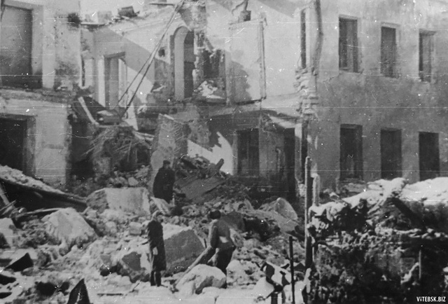
Так, выпускница ВГМИ Ксения Сергеевна Околович использовала возможности туберкулёзного диспансера г. Витебска для организации подпольной группы для борьбы с врагом. А студентка 3 курса мединститута Мария Адамовна Журинская организовала группу сопротивления из 10 человек, активно действовавшую на хлебозаводе в г. Витебске с марта 1942 по ноябрь 1943 г. Погибла 8 ноября 1943 года в неравной схватке с оккупантами. Героически противостояла врагу подпольная группа Мурашко-Махнова. Кратко остановимся на отдельных судьбах героев.

Slide 4
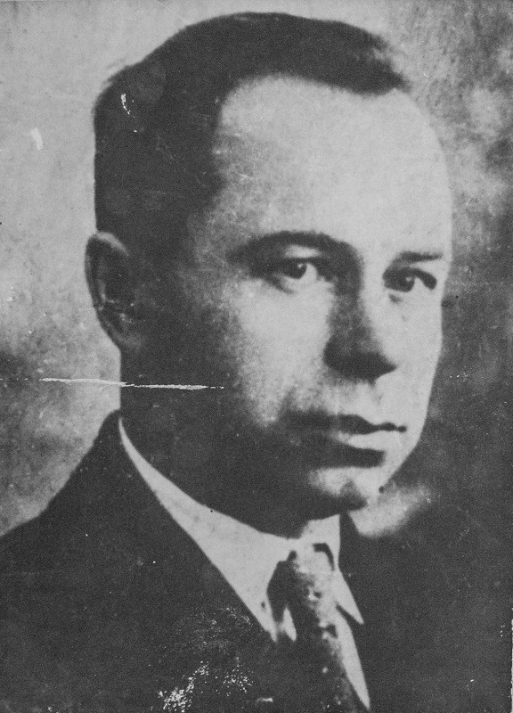
Мурашко Михаил Леонтьевич
Михаил Леонтьевич Мурашко ‒ один из организаторов подпольной группы Мурашко-Махнова. Он организовал вывод советских военнопленных из фашистских лагерей к партизанам. Оказывал помощь партизанам перевязочными материалами и медикаментами, передавал сведения о расположении немецких складов, распространял инфекции в местах скопления фашистов. Защищал молодежь при отправке в Германию, выдавая справки об уменьшении возраста или физических недостатках. 7 сентября 1943 г. был арестован фашистами, в застенках геста подвергался жестоким пыткам. 29 сентября 1943 г. был расстрелян.

Slide 5
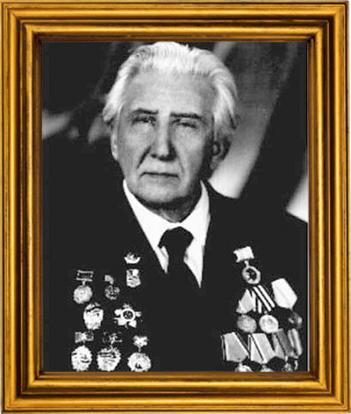
Величенко Владимир Михеевич
Владимир Михеевич возглавил еще сохранившуюся Боровлянскую больницу Витебского района. Принимал участие в выводе к партизанам большой группы советских военнопленных, возглавляемых полковником П.Н. Тищенко. Через бывших работников больницы, ушедших в партизаны, передавал медикаменты народным мстителям. Партизанам стало известно о готовящемся фашистами уничтожении больницы, о чем они успели сообщить Владимиру Михеевичу. Ему удалось выписать наиболее тяжелых больных, тем самым спасти их от гибели. А сам он в июле 1942 г. ушел к партизанам, откуда был переправлен в советский тыл.

Slide 6
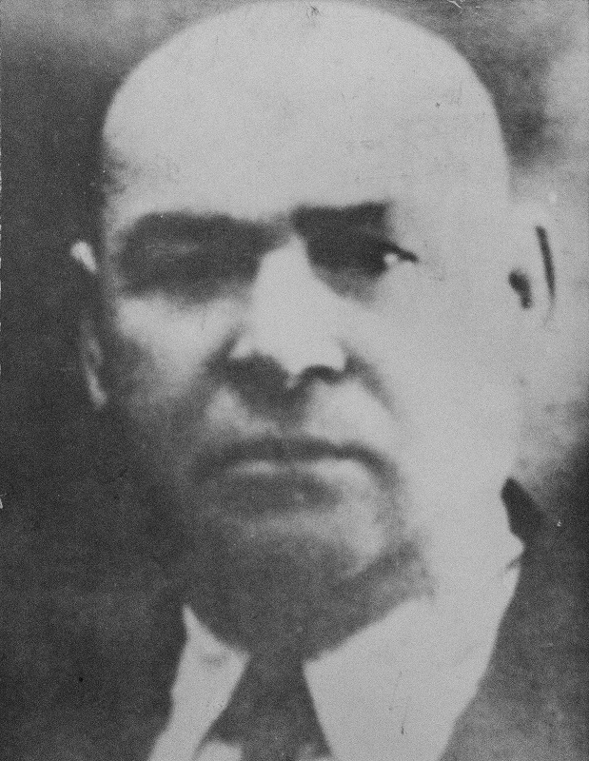
Штемпель Сергей Евсеевич
Продолжал в больнице оказывать медицинскую помощь населению, а позднее, тайно, и партизанам из отряда знаменитого батьки Миная (Миная Филипповича Шмырева). Сергей Евсеевич ушел к партизанам Шмырева, где руководил партизанским госпиталем, а до прибытия из советского тыла военврача Василия Алексеевича Кузнецова фактически выполнял обязанности и начальника медицинской службы. В госпитале раненым и тяжело больным оказывали всю необходимую помощь и обеспечивали их транспортировку в советский тыл. В своем госпитале Сергею Евсеевичу довелось оперировать и своего раненого командира - М.Ф. Шмырева.

Slide 7
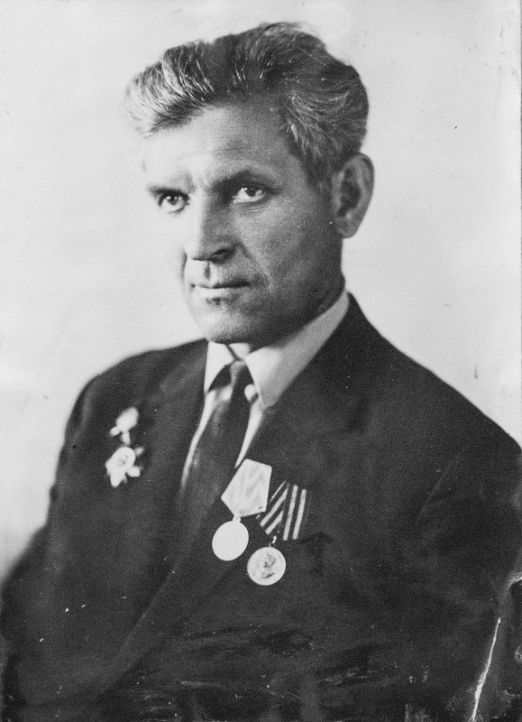
Гренков Иосиф Устинович
С января 1942 г. возглавлял медицинскую службу отряда, а затем партизанской бригады им. Краснознаменного Ленинского комсомола. Им была проведена огромная работа по лечебному, эвакуационному санитарно- противоэпидемическому обеспечению партизан и мирного населения, непосредственно руководил работой партизанского госпиталя. По партизанским делам трижды (туда/ обратно) через Суражские ворота переходил линию фронта. Неоднократно с оружием в руках сражался с фашистами, в феврале 1943 г. был ранен.

Slide 8
Сестры Гвоздевы
Сёстры Гвоздевы установили связь с 1 Витебской партизанской бригадой и Витебским подпольем, оформились как самостоятельная подпольная группа. Им удавалось добывать медикаменты и перевязочный материал из немецкого лазарета и передавать их партизанам. Они также вели активную разведывательную работу, добывая ценную информацию о численности, дислокации, передвижении войск противника.

Slide 9
Мария Яковлевна Слабинова
21 июня 1941 года, сдав последний экзамен за 3 курс, приехала на каникулы в родную деревню Пальминка Городокского района. А завтра началась война, и очень скоро фашисты пришли и на ее малую родину. Юная патриотка не могла смириться с «новым порядком». Ряд попыток связаться с партизанами был безуспешен, но в мае 1942 года ночью в дом Слабиновых пришла группа партизан. Среди них был и одноклассник Марии − Петр Саланинко. Партизаны подробно расспросили где и как размещены немцы и полицаи, а спустя два дня немецкий гарнизон и полицейский отряд были уничтожены партизанами. А в июне 1942 г. Слабинова была уже в партизанском отряде, позднее реорганизованном в бригаду имени Краснознаменного Ленинского комсомола. Многое довелось перенести молодой медичке, в том числе и побег под пулями из колонны, конвоируемой фашистами, и участие в боях, и оказание помощи в неимоверно тяжелых условиях.

Slide 10
Тяпкина Любовь Тимофеевна
Школьницей встретила войну Любовь Тимофеевна Тяпкина (по мужу Денисова), но уже с 1942 г. и до освобождения она была связной партизанской бригады «Алексея», выполняла ряд ответственных поручений. После Победы поступила и в 1952 г. закончила Витебский мединститут, после чего бессменно работала главным врачом, а в последние годы − участковым врачом-терапевтом Старосельской участковой больницы Витебского района. Ее боевые заслуги, успешная организаторская работа, высокое врачебное мастерство и активное участие в общественной жизни отмечены орденом Трудового Красного Знамени, медалями, званием заслуженного врача БССР.

Slide 11
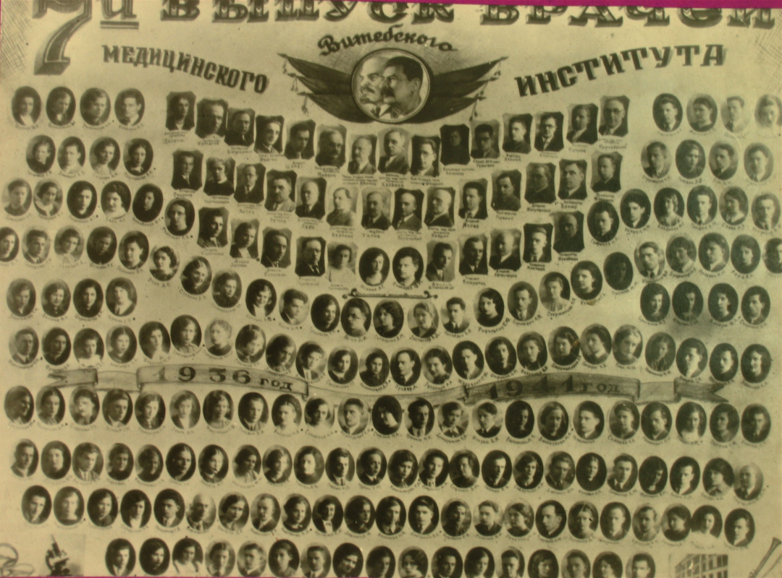
История нашего университета хранит в памяти имена 243 своих сотрудников и студентов, принимавших непосредственное участие в боях против немецко-фашистских захватчиков. Многие сотрудники, студенты и выпускники не вернулись с полей сражений или погибли, борясь с врагом в подполье.

Slide 12

СПАСИБО ЗА ВНИМАНИЕ!

